Slide 1
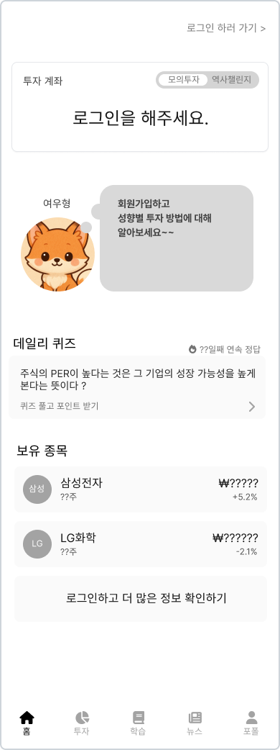
#1 - 3 이동
#1 - 2 이동
# 1 - 1

Slide 2
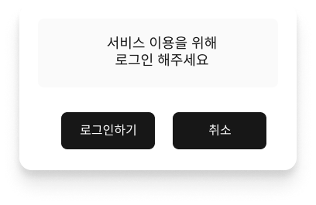
#1 - 3 이동
#1 - 1 이동
# 1 - 2

Slide 3
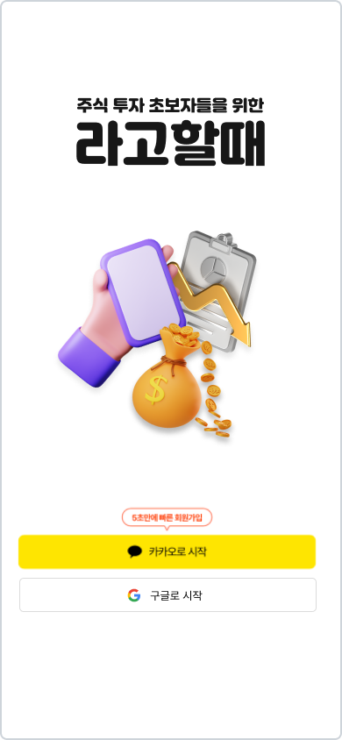
#1 - 4 이동
# 1 - 3

Slide 4
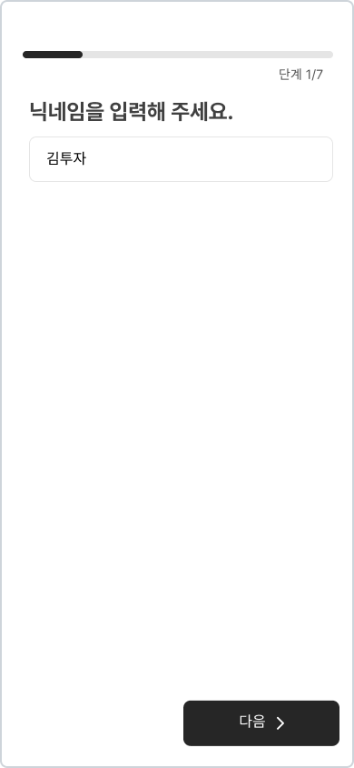
#1 - 5 이동
# 1 - 4

Slide 5
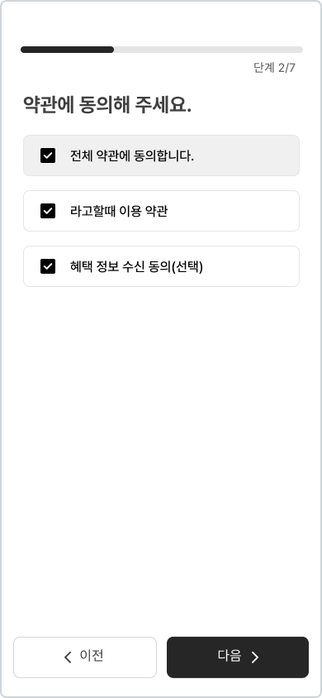
#1 - 4 이동
#1 - 6 이동
# 1 - 5

Slide 6
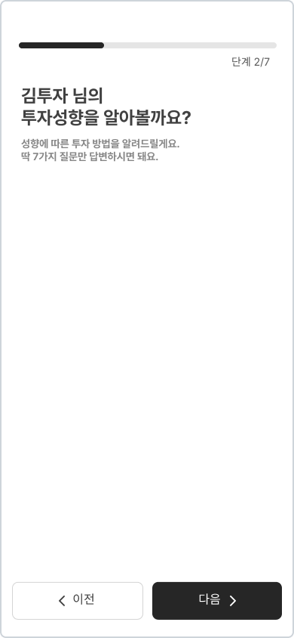
#1 - 5 이동
#1 - 7 이동
# 1 - 6

Slide 7
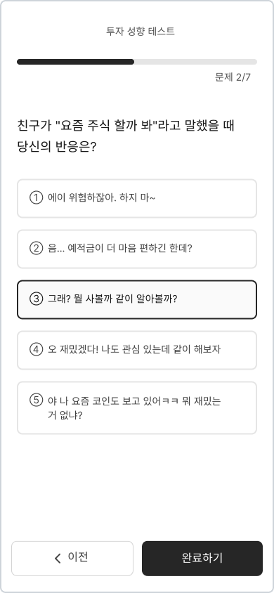
#1 - 6 이동
#1 - 8 이동
# 1 - 7

Slide 8
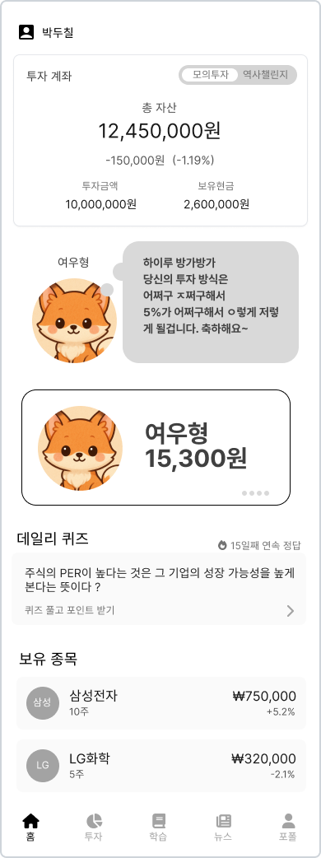
#2 - 1 이동
#1 - 9 이동
#4 - 1 이동
#6 - 1 이동
#5 - 1 이동
#3 - 1 이동
# 1 - 8

Slide 9
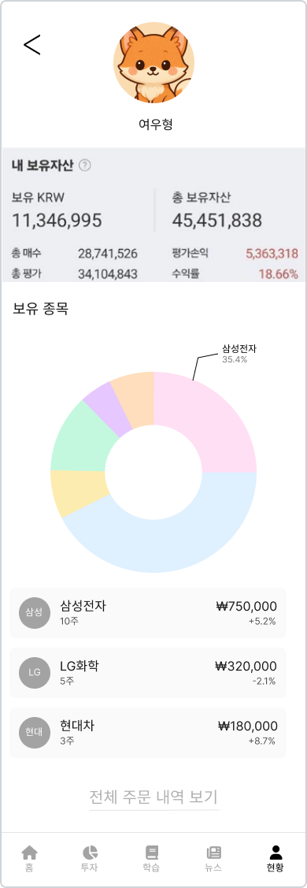
#1 – 8 이동
#1 – 10 이동
# 1 - 9

Slide 10
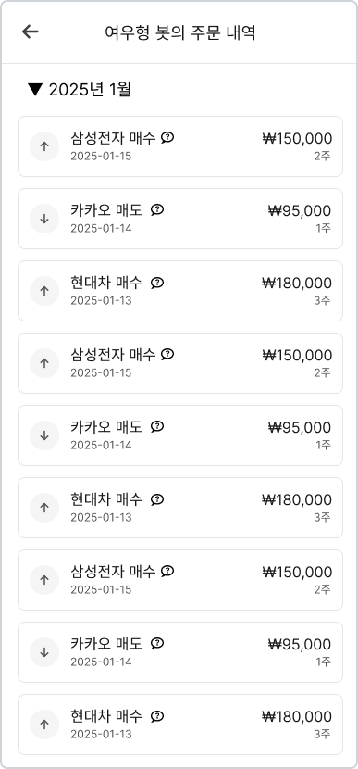
#1 – 9 이동
#1 – 11 이동
# 1 - 10

Slide 11
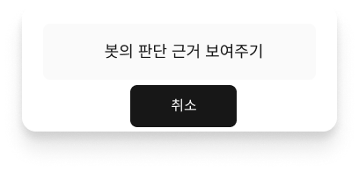
#1 – 10 이동
# 1 - 11

Slide 12
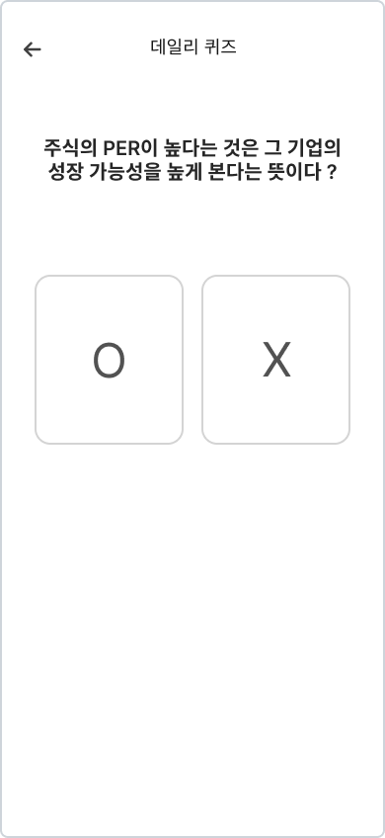
#1 – 8 이동
#2 – 2 이동
# 2 - 1

Slide 13
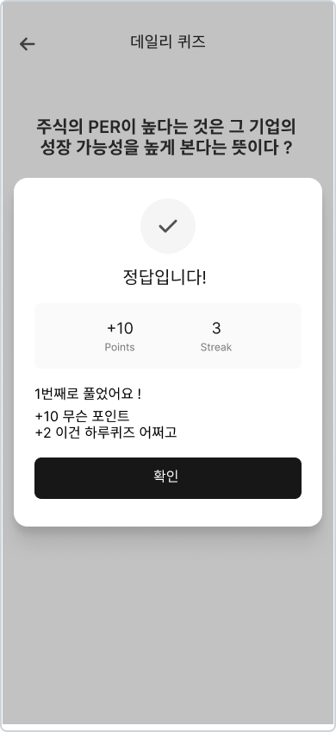
#2 – 3 이동
# 2 - 2

Slide 14
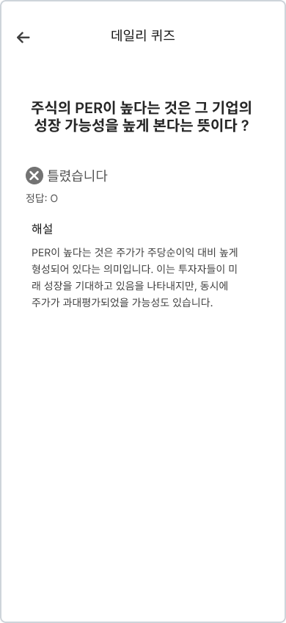
#1 – 8 이동
# 2 - 3

Slide 15
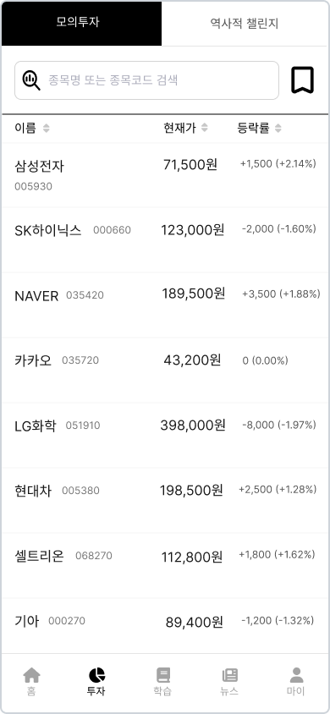
#3 – 8 이동
#3 – 2 이동
#4 - 1 이동
#6 - 1 이동
#5 - 1 이동
#1 - 8 이동
# 3 - 1

Slide 16
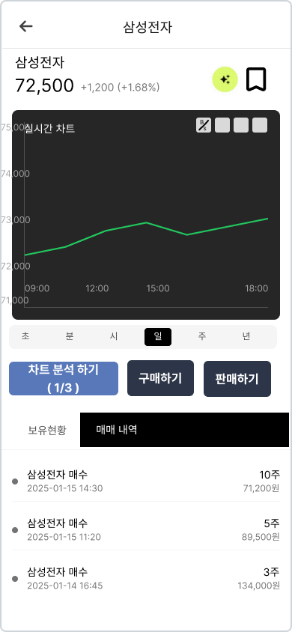
#3 – 1 이동
#3 – 5 이동
#3 – 6 이동
#3 – 3 이동
# 3 - 2

Slide 17
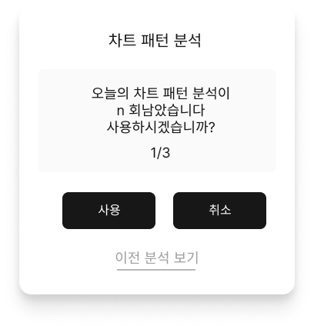
#3 – 2 이동
#3 – 4 이동
# 3 - 3

Slide 18
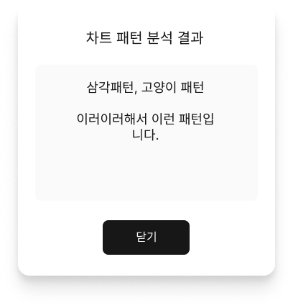
#3 – 2 이동
# 3 - 4

Slide 19
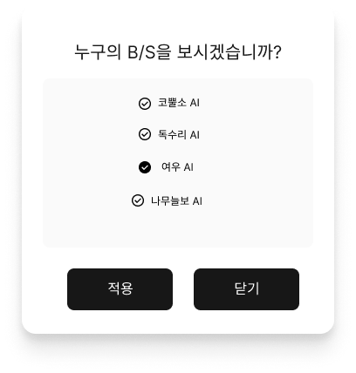
#3 – 2 이동
# 3 - 5

Slide 20
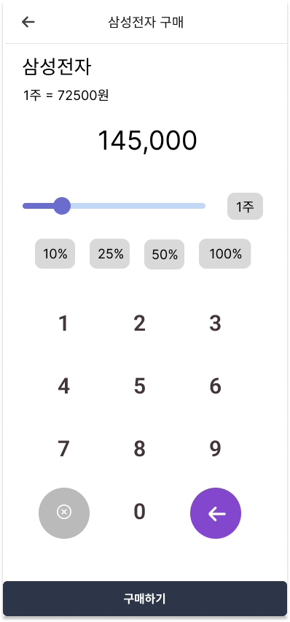
#3 – 2 이동
#3 – 7 이동
# 3 - 6

Slide 21
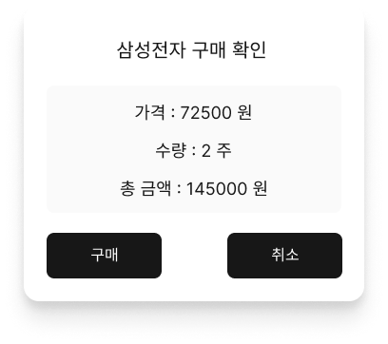
#3 – 6 이동
#3 – 2 이동
# 3 - 7

Slide 22
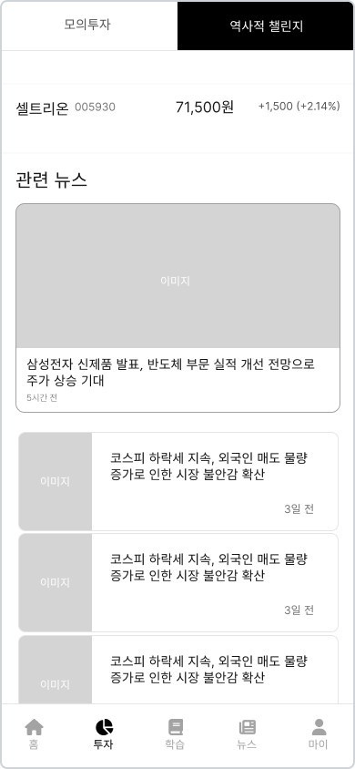
#3 - 9 이동
#4 - 1 이동
#6 - 1 이동
#5 - 1 이동
#1 - 8 이동
# 3 - 8

Slide 23
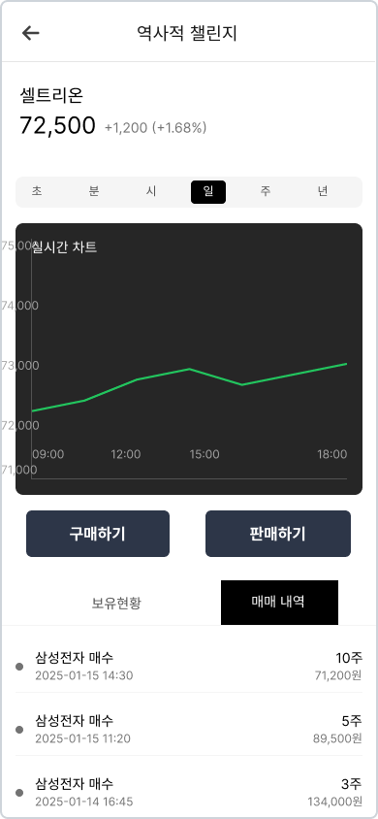
#3 – 8 이동
# 3 - 9

Slide 24
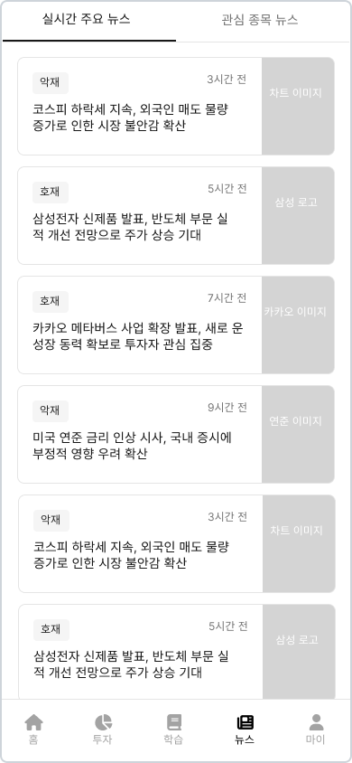
#4 – 2 이동
#6 - 1 이동
#5 - 1 이동
#3 - 1 이동
#1 - 8 이동
# 4 - 1

Slide 25
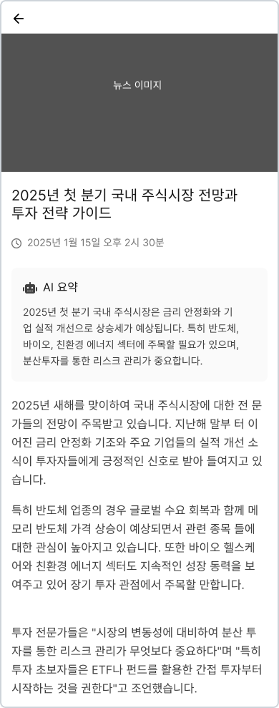
#4 – 1 이동
# 4 - 2

Slide 26
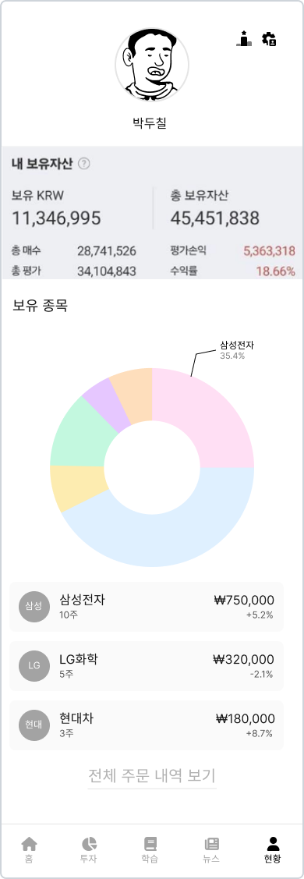
#5 - 5 이동
#5 - 3 이동
마이
#5 - 2 이동
#4 - 1 이동
#6 - 1 이동
#3 - 1 이동
#1 - 8 이동
# 5 - 1

Slide 27
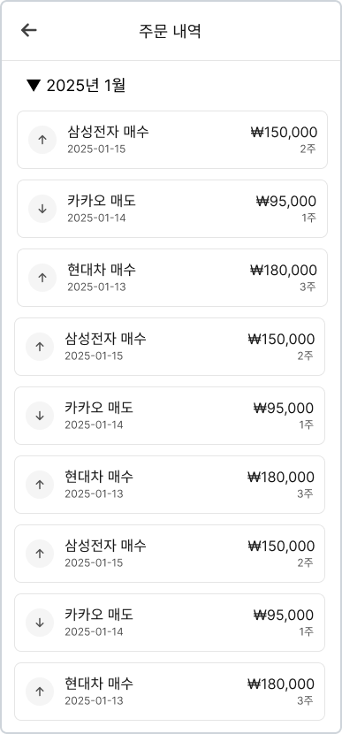
#5 – 1 이동
# 5 - 2

Slide 28
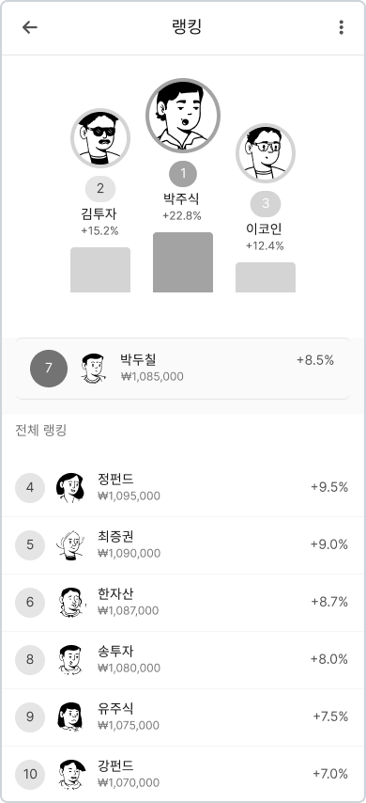
#5 – 1 이동
#5 – 4 이동
# 5 - 3

Slide 29
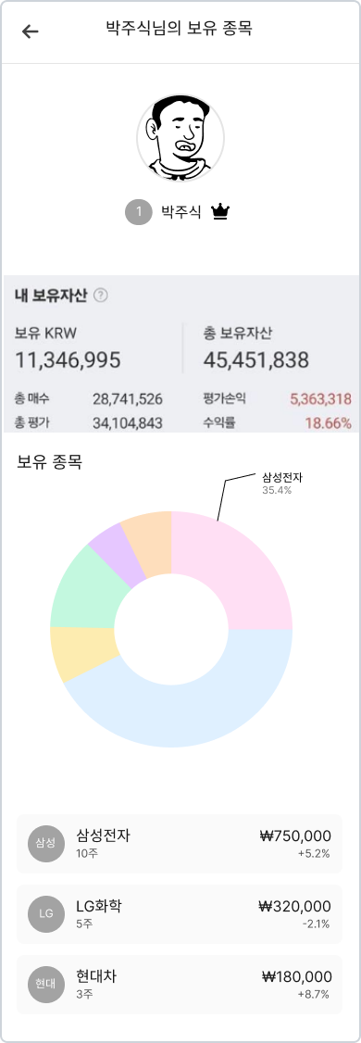
#5 – 3 이동
# 5 - 4

Slide 30
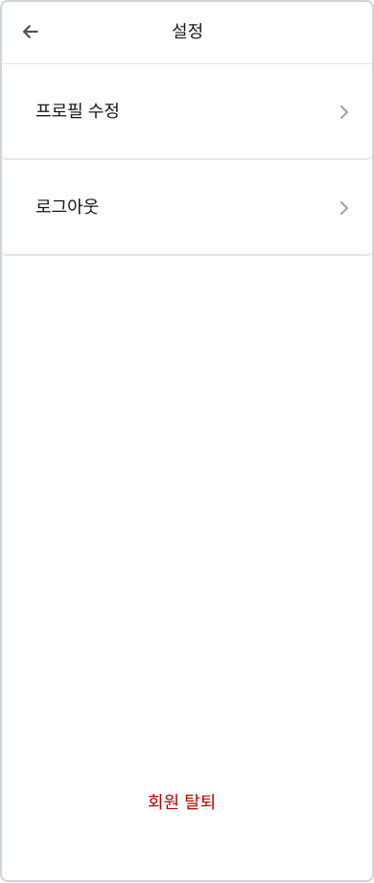
#5 – 1 이동
#5 – 6 이동
# 5 - 5

Slide 31
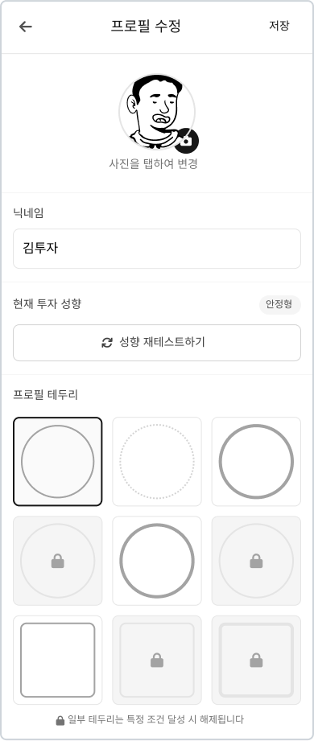
#5 – 5 이동
# 5 - 6

Slide 32
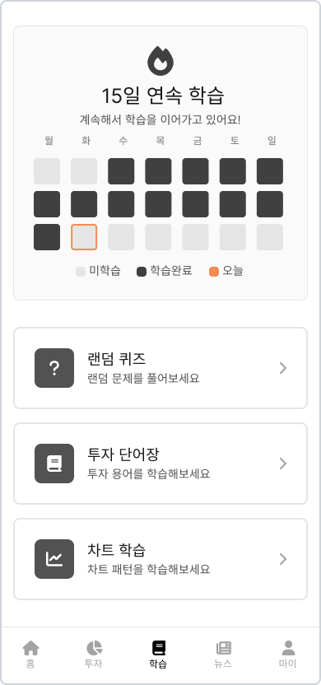
#6 – 4 이동
학습
#6 – 2 이동
#6 – 3 이동
#4 - 1 이동
#5 - 1 이동
#3 - 1 이동
#1 - 8 이동
# 6 - 1

Slide 33
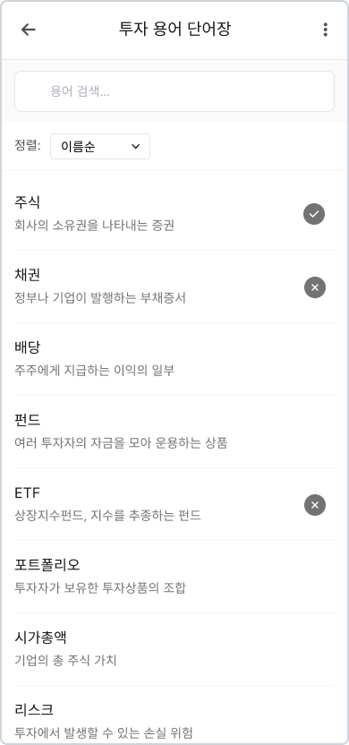
#6 – 1 이동
# 6 - 2

Slide 34
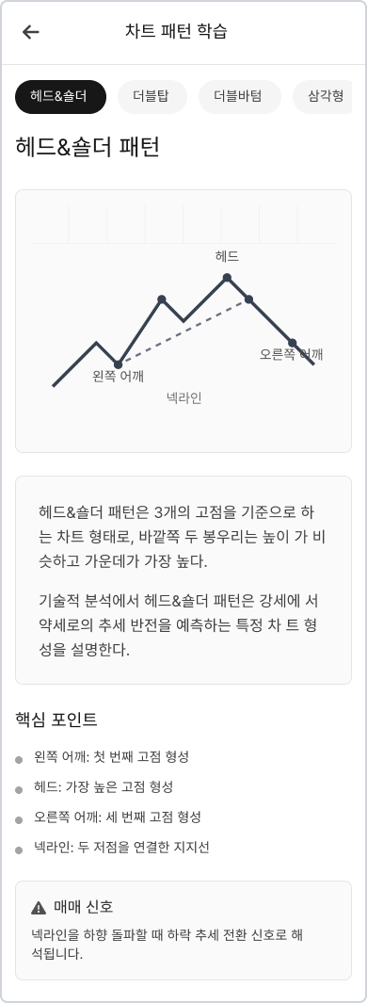
#6 – 1 이동
# 6 - 3

Slide 35
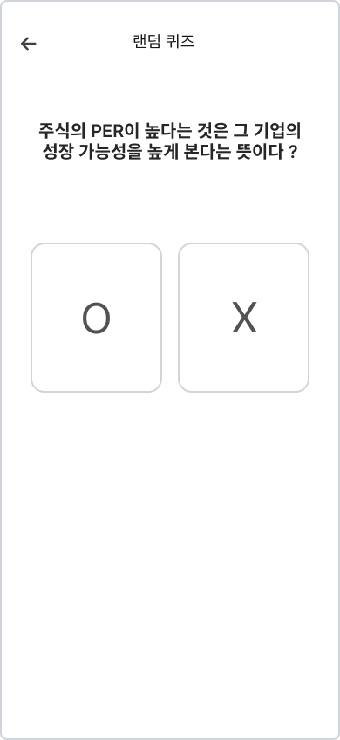
#6 – 1 이동
#6 – 5 이동
# 6 - 4

Slide 36
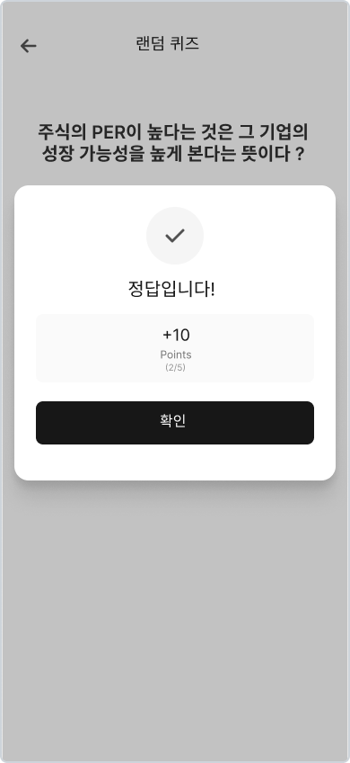
#6 – 6 이동
# 6 - 5

Slide 37

#6 – 1 이동
# 6 - 6

